Slide 1

Material Design

Slide 2
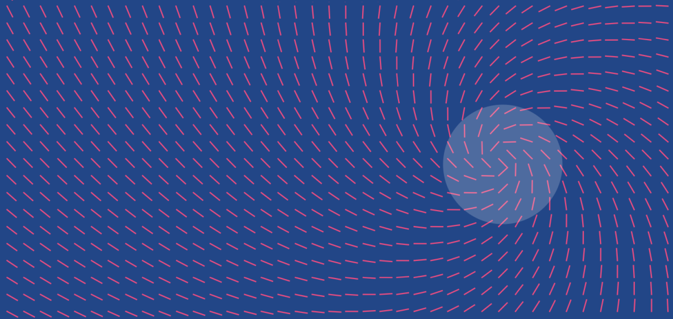
目标:
创造一个将经典的设计原则和科技、创新相结合的设计语言。
开发一个能在不同平台、不同设备上提供一致的体验的底层系统。遵循基本的移动设计定则，并同时支持触摸、语音、鼠标、键盘等输入方式。
Notes:
Material Design不能简单地归纳为平面化设计（Flat Design）。实际上，Android 4.0的设计风格，也不是纯粹的平面化设计，在经过仔细观察之下，我们可以看到Android 4.0在细节上并没有反对高光、阴影、纹理，换言之它并不反对立体感。不过，它也不能归类为拟物化设计，毕竟它所使用的图案、形状并非是对现实实体的模拟，而是按照自己对数字世界的理解，以色彩、图案、形状进行视觉信息上的划分。
不过，比起过去的Android Design来说，Material Design更有自己的目标，它不仅仅为了好看而已，它要让不同设备的屏幕上表现出一致、美观的视觉体验以及交互。根据InfoQ报道，2014年4月Accel Design大会期间，杜瓦迪接受InfoQ采访时提出，“作为一个概念，移动已死，它完蛋了。”他的意思是说，“将用于移动设备的应用程序作为单独的应用程序自行设计是一个错误的做法。”
如果这些卡片遵循物理世界里的法则，那么它就有自己的规矩，不见得每个人都能够任意使用，对于设计师来说“限制”是有必要的。在Google设计师的想象中，这种抽象的“材料”特性很像纸张，但它又做到现实当中纸张做不到的事情，比如变大变小。这赋予这种“材料”极大的灵活性，让它足以适应不同尺寸的屏幕。然而，对于Google来说，Material Design还将扩展到Google其它产品当中去，让所有产品都烙印上浓浓的Google风格。

Slide 3

Material 是一种隐喻
通过构建系统化的动效和空间合理化利用，并将两个理念合二为一，构成了实体隐喻。与众不同的触感是实体的基础，这一灵感来自对纸墨的研究。
Notes:
实体的表面和边缘提供基于真实效果的视觉体验，熟悉的触感让用户可以快速地理解和认知。实体的多样性可以让我们呈现出更多反映真实世界的设计效果，但同时又绝不会脱离客观的物理规律。
光效、表面质感、运动感这三点是解释物体运动规律、交互方式、空间关系的关键。真实的光效可以解释物体之间的交合关系、空间关系，以及单个物体的运动。

Slide 4
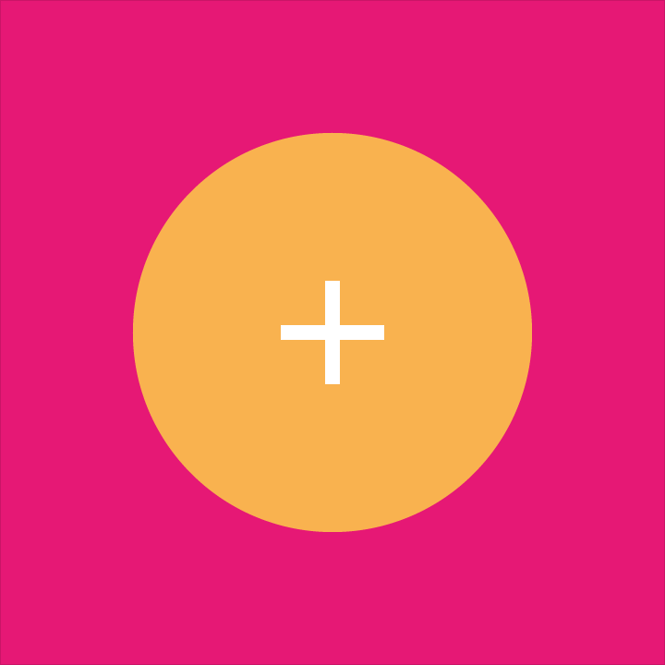
鲜明、形象、有意义
新的视觉语言，在基本元素的处理上，借鉴了传统的印刷设计——排版、网格、空间、比例、配色、图像使用——这些基础的平面设计规范。
Notes:
在这些设计基础上下功夫，不但可以愉悦用户，而且能够构建出视觉层级、视觉意义以及视觉聚焦。精心选择色彩、图像、选择合乎比例的字体、留白，力求构建出鲜明、形象的用户界面，让用户沉浸其中。

Slide 5

有意义的动画效果
动画效果(简称动效)可以有效地暗示、指引用户。动效的设计要根据用户行为而定，能够改变整体设计的触感。
Notes:
动效应当在独立的场景呈现。通过动效，让物体的变化以更连续、更平滑的方式呈现给用户，让用户能够充分知晓所发生的变化。
动效应该是有意义的、合理的，动效的目的是为了吸引用户的注意力，以及维持整个系统的连续性体验。动效反馈需细腻、清爽。转场动效需高效、明晰。

Slide 6
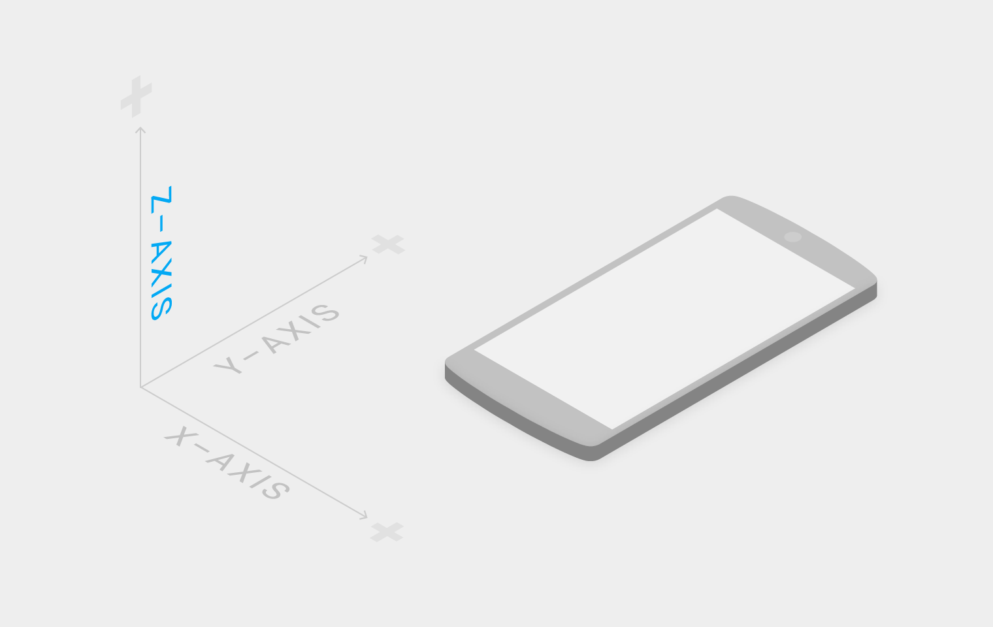
阴影
材料所处的环境是一个 3D 空间，这意味着每个对象都有 x、y、z 三维坐标属性，z 轴垂直于显示平面，并延伸向用户视角，每个材料都有 z 轴厚度，标准是 1dp，相当于一个屏幕密度为 160 的设备上的一像素。
在材料环境中，虚拟的光线照射使场景中的对象投射出阴影，直射光投射出一个定向的阴影，而环境光从各个角度投射出连贯又柔和的阴影。

Slide 7
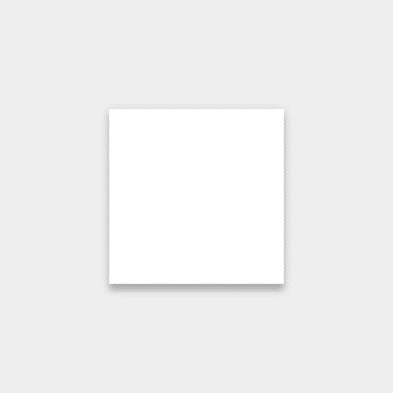
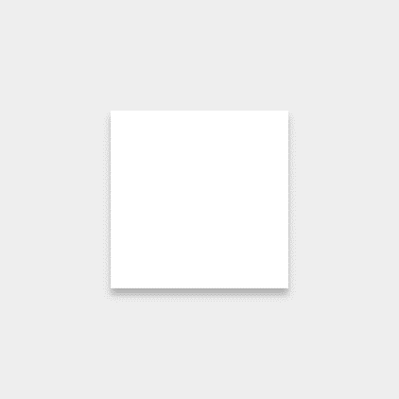

直射光和环境光混合投影
直射光投射的阴影
环境光投射的阴影

Slide 8
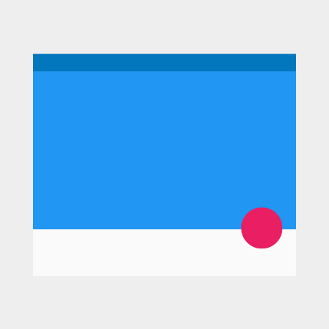

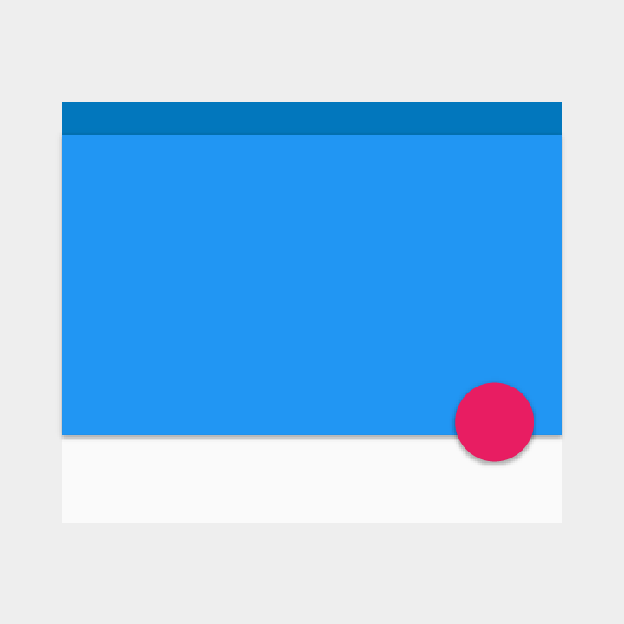
错误示例：锐利的阴影可以指示出浮动操作按钮和蓝色卡片是独立的元素。但上图中，它们的阴影太过相似，也就暗示了它们处于同一海拔高度。
正确示例：更柔和、更大的阴影表示浮动操作按钮的海拔高度高于蓝色卡片。
错误示例：没有阴影，无法指示出浮动操作按钮和背景表面是分离的。

Slide 9
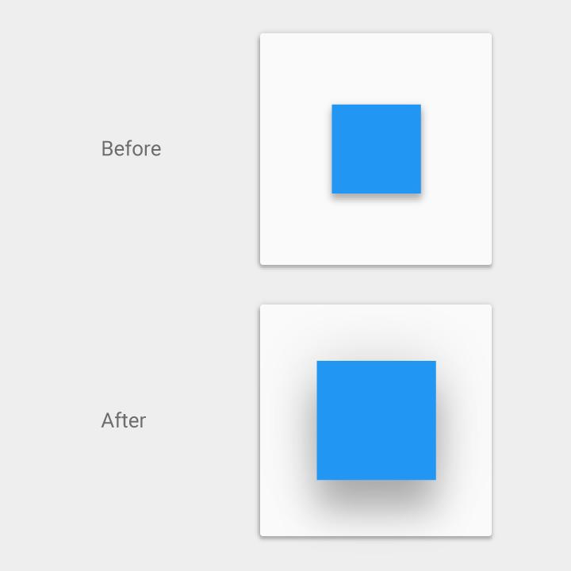
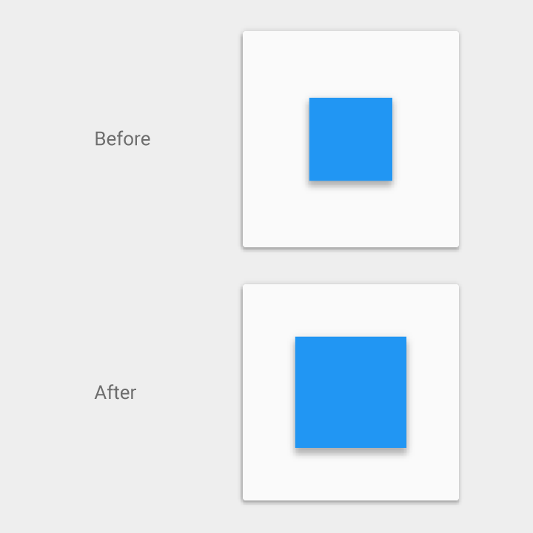
正确示例：在这个案例中，物体的阴影相同，表示物体正在改变形状，而不是改变海拔高度。
正确示例：随着物体的海拔高度增加，阴影会变得更柔和、更大；随着物体海拔高度降低，阴影会变得更锐利、更小。

Slide 10
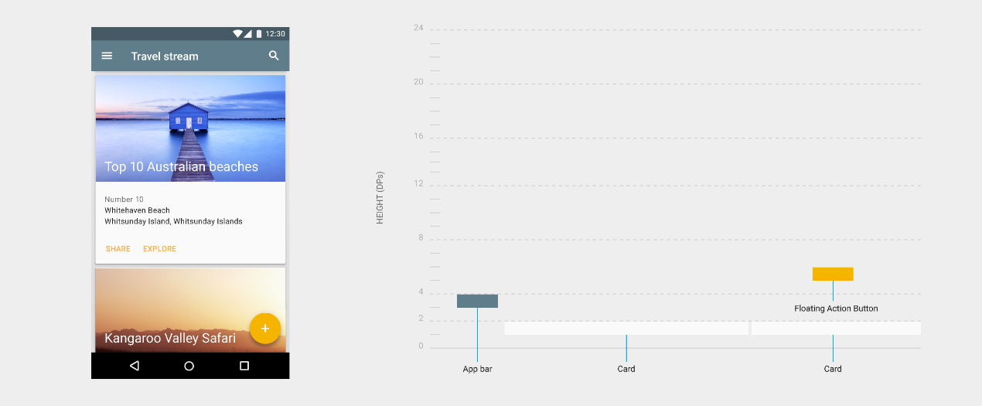

Slide 11
材料动效 自定义动画
动效

Slide 12
颜色
在 Material Design 中，主色应该是应用中出现最频繁的颜色，辅助色则是用来强调 UI 中关键部分的颜色。

Slide 13
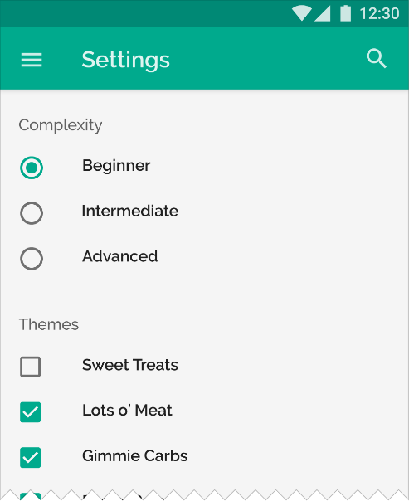
主色
主色是应用中出现最频繁的颜色。如果没有使用辅助色的话，也可以用主色来强调元素。
要在元素之间创造对比度，可以使用较浅或较深色调的主色。较浅和较深的色调之间的对比度有助于区分不同的表面，例如区分状态栏和工具栏。

Slide 14
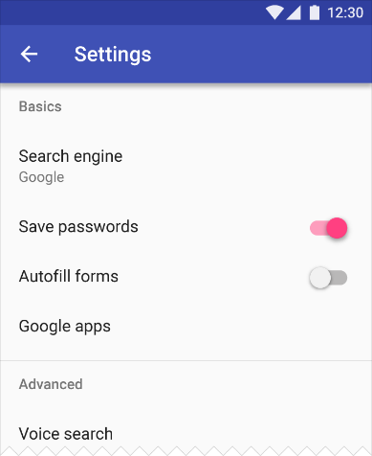
辅助色
辅助色用于强调 UI 中的选择部分。辅助色可以是和主色互补的，也可以是和主色类似的，但它不应该只是简单的对主色进行加深或变浅。辅助色应该和它周围的元素形成对比，并作为强调，且应谨慎使用。
辅助色最适合用于：
·按钮、浮动操作按钮、按钮文本
·文本框、光标、文本选择
·进度条
·选择控件、按钮、滑块
·链接
·标题
使用辅助色是可选的。如果你使用了主色的变体来强调元素，则不需要辅助色。

Slide 15
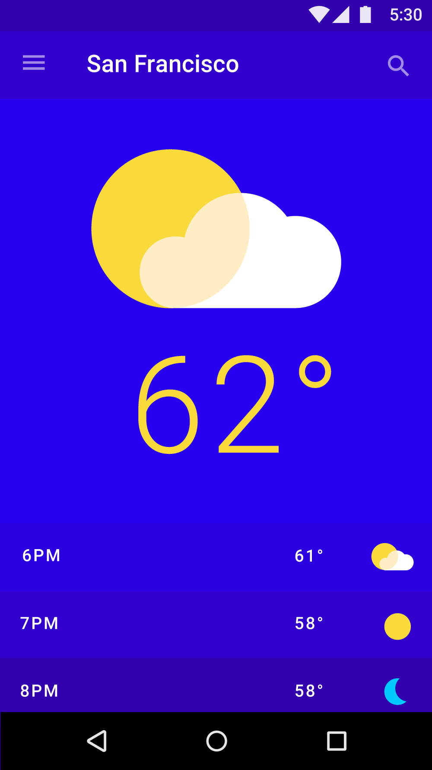
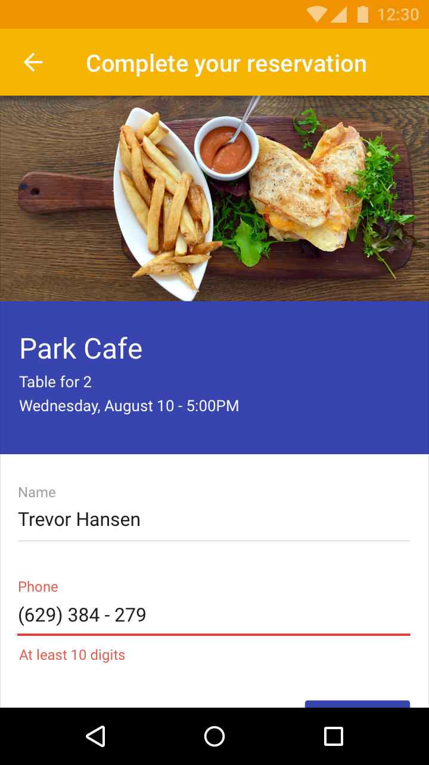
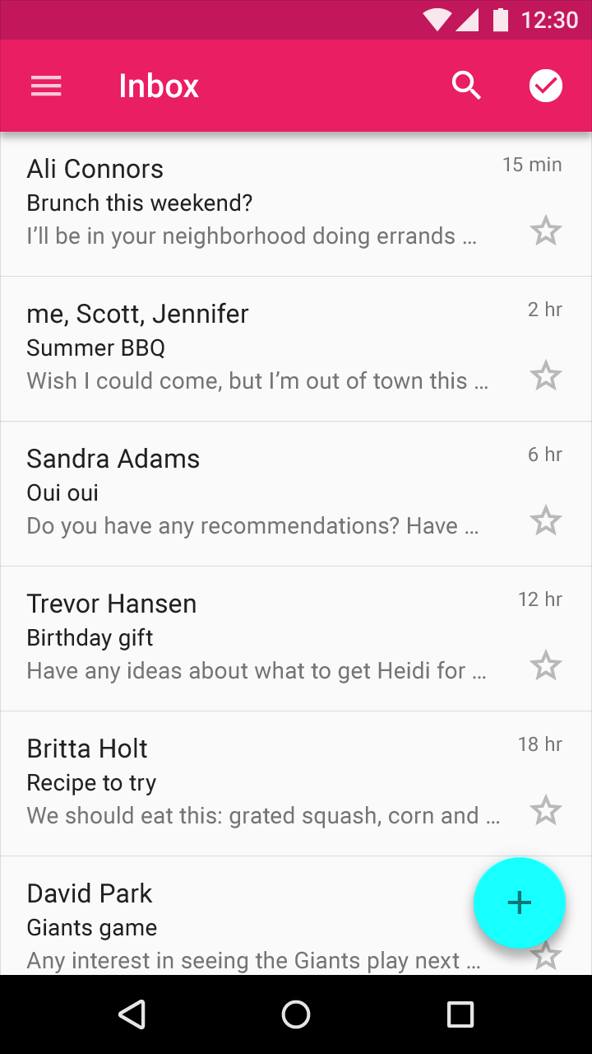
颜色的用途
状态
颜色可以提供以下信息：
元素的当前状态，例如按钮的启用或禁用状态
应用或元素的状态改变
含义
颜色可以用来表达屏幕中不同元素的含义。天气应用可能会使用表示当前天气状况的颜色，地图应用可能会用红色或绿色的道路颜色，来表示交通状况。
层次结构
例如，无色背景上的亮色按钮，会使该按钮更突出。或者，无色的应用栏和按钮使 UI 中明亮的内容更突出。

Slide 16
尺寸
像素密度
每英寸所包含的像素数量被称为 “像素密度” 。高密度的屏幕每英寸拥有的像素数量比低密度的要多。所以 UI 元素（比如按钮）在低密度的屏幕上看起来更大，而在高密度的屏幕上看起来更小。
屏幕分辨率则是屏幕内的像素总数。
与密度无关的像素（dp）
"与密度无关"指在不同密度的屏幕上显示相同的 UI 元素。
与密度无关的像素（发音为 “dips” ）是一个灵活的单位，可以在任何屏幕上缩放到统一尺寸。开发 Android 应用时，使用 dp 在不同密度的屏幕上显示相同的元素。
1dp 等于密度为 160 的屏幕上的 1 个物理像素。dp 的计算方式为：
dp = （以像素为单位的宽度 * 160） / 屏幕密度
屏幕密度 = 以像素为单位的屏幕宽度（或高度） / 以英寸为单位的屏幕宽度（或高度）
Notes:
Android团队用户体验总监杜瓦迪说，“不应该为不同的屏幕规格创建不同的产品，而是使用一种统一的设计方法开发一款可以跨多种屏幕的产品：桌面、智能手机、车载解决方案、智能手表。当人们整天都在所有这些不同的屏幕之间切换时，他们应该能够继续使用一个特定的程序。这点不仅适用于产品的视觉外观，也适用于其功能集。如果一个人开发了一个打车应用程序，而它能在7英寸的屏幕上运行，但不能在2英寸的屏幕上运行，这是不行的。”

Slide 17
屏幕密度 | 以像素为单位的屏幕宽度 | 以与密度无关的像素为单位的屏幕亮度
120 | 180px
160 | 240px | 240
240 | 360px
如果你有 3 个 1.5 英寸宽的设备，即使屏幕密度不同，屏幕的宽度始终是 240dp。

Slide 18
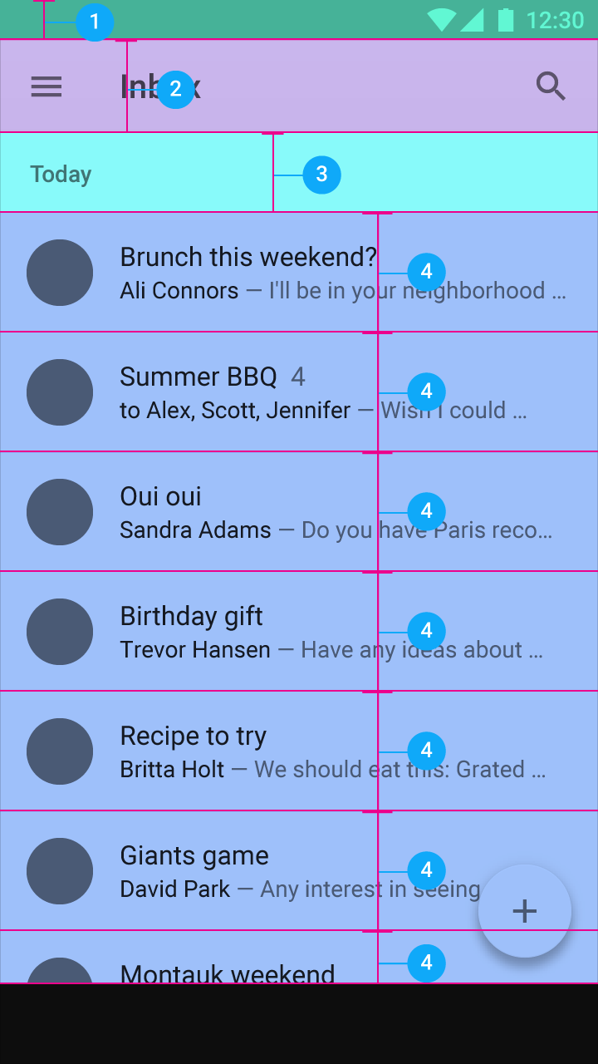
垂直间距
状态栏：24dp
工具栏：56dp
副标题：48dp
列表项：72dp

Slide 19
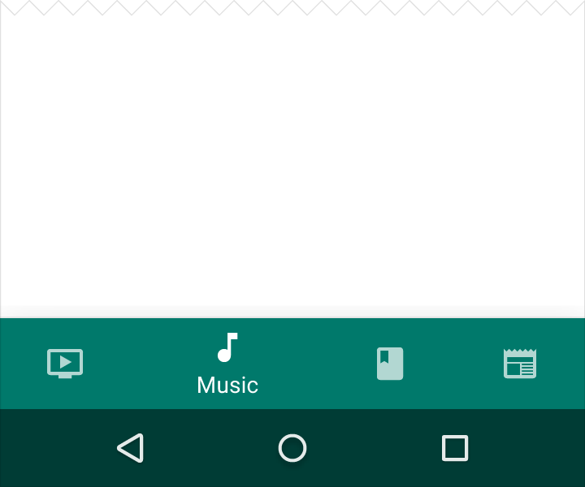
组件
底部导航
点击底部导航图标，可以直接进入对应视图、或者刷新当前视图。
底部导航主要用于移动设备。如果要在桌面设备上实现类似效果，请使用侧边栏导航。
规格
导航项的宽度: 视图的宽度除以导航项的数量 (最大 168dp、最小 80dp)
高度: 56dp
图标: 24 x 24dp
颜色
激活状态的导航项的图标和文字使用主色。如果底部导航栏有背景色，则使用白色或黑色的图标和文字。
用法
有 3 - 5 个顶级视图
对应的视图要可以直接访问

Slide 20
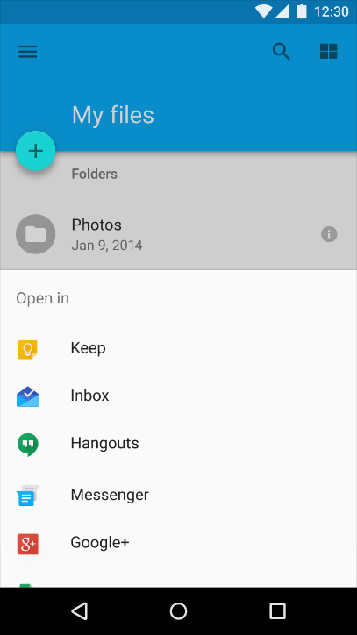
底部卡片
底部卡片是从屏幕底部边缘向上滑出的一个面板，它用于向用户展示额外的内容。
交互:
底部卡片必须由用户主动操作来触发显示。
高度:
模态化底部卡片：在应用上方 固定显示的底部卡片：与应用高度相同
备选方案：
简单对话框 菜单
·模态化的底部卡片主要用于手机端，也可以用于显示来自其他应用的深层链接。
·模态化的底部卡片是菜单与简单对话框的备选方案，它可以显示来自其他应用上的深层链接。
·它显示在其他 UI 元素上方，且必须将其关闭后才能与底层的内容进行交互。
·当一个模态化底部卡片滑入屏幕，屏幕的其他地方变暗，视觉焦点位于底部卡片上。（4种关闭方法）

Slide 21
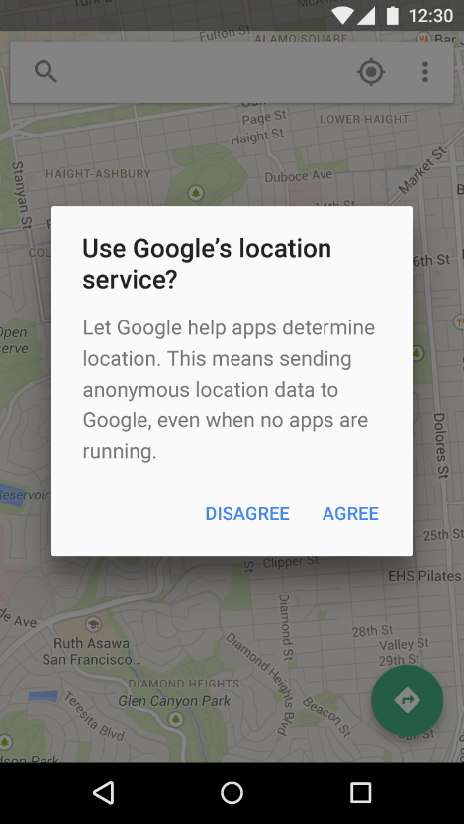
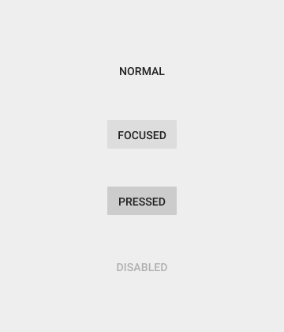
按钮
Material 按钮在点击时会有涟漪效果。按钮可以显示文本、图像。
海拔高度
扁平按钮：0dp 浮动按钮：2dp
按钮类型包括：
扁平按钮：扁平按钮只包含文本。它们可用于对话框、工具栏或内嵌在其他组件中。它们不会改变海拔高度，但会在点击时改变颜色。

Slide 22
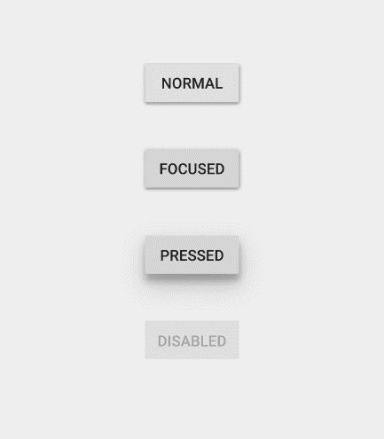
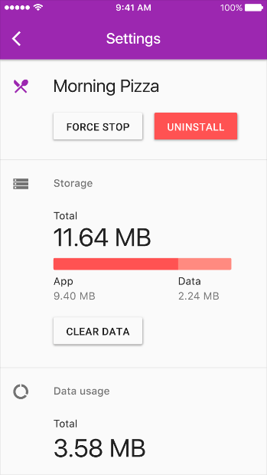
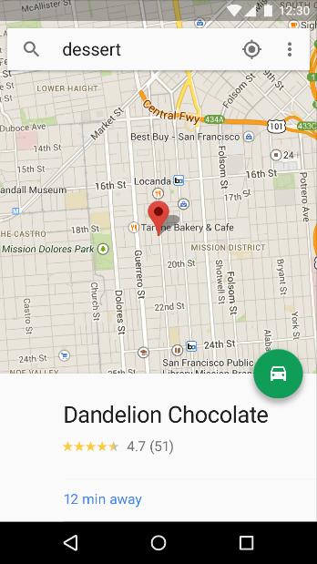
浮动按钮
浮动按钮为矩形按钮。
它们可以内嵌在其他组件中。
它们在点击时会改变海拔高度和触发涟漪效果（浮动操作按钮）。
Notes:
对于现实世界中的隐喻，Material Design更加倾向于用色彩来提示。我们按下屏幕当中的按钮时，可以看到按钮颜色迅速发生变化，向石头投入湖面一样，产生了一波涟漪。杜瓦迪这样设计是因为Material Design中的按钮都处于一个平面，不再突起，因此它必须采用和以往不同的表示方法，以表明自己已经被按下。

Slide 23
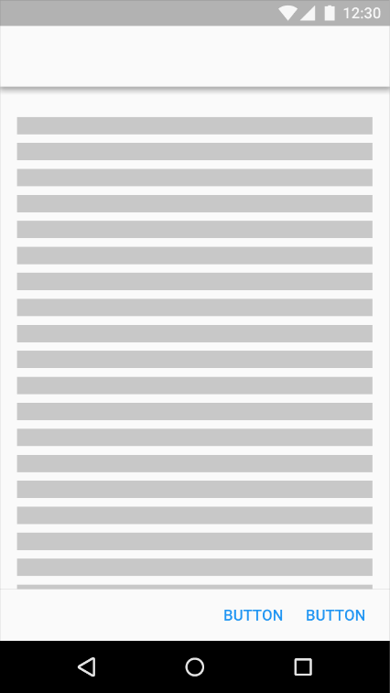
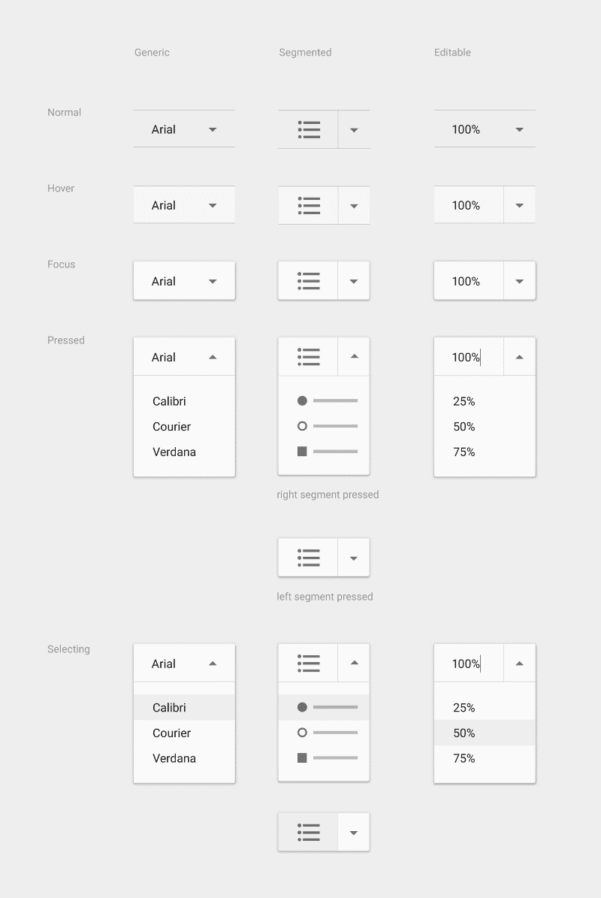

底部固定按钮
为扁平按钮，大多用于页面底部或对话框底部。
下拉按钮
可以显示多个下拉选项。
可切换按钮
将相关选项组合起来。图标切换时允许用户选择或取消选择单个选项。

Slide 24
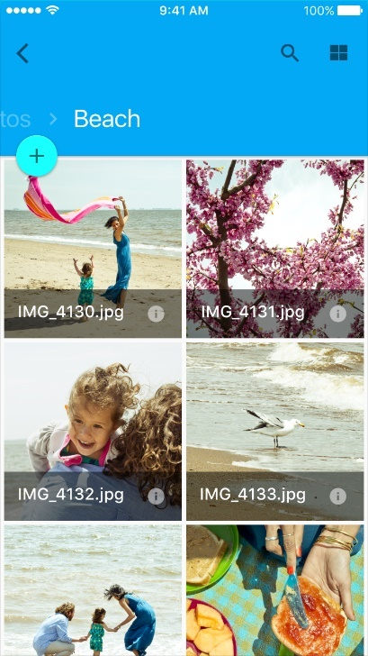
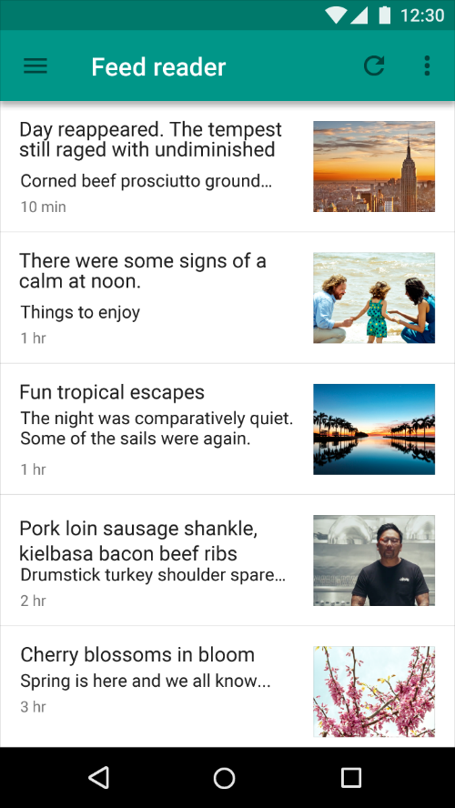
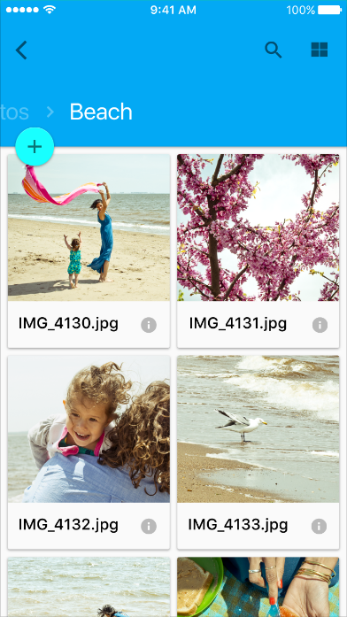
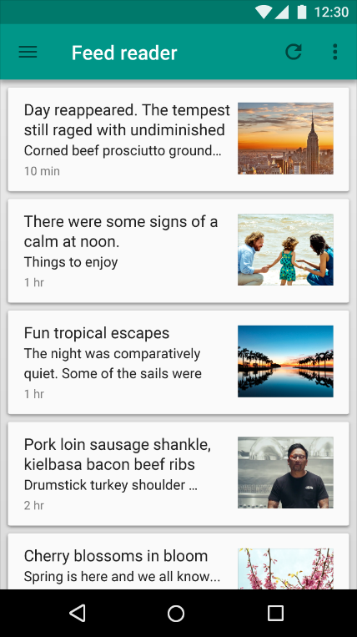
卡片
·卡片通常是通往详细信息的入口。
·卡片可以包含一个主题的照片、文字和链接。
·它们可以显示包含不同尺寸的元素的内容，例如有可变长度标题的照片。
·卡片集是多个卡片在同一平面上的布局结构。
这里卡片的使用分散了用户的注意力，使用户不能快速地浏览。这些列表项也不能被取消，所以把它们放在不同的卡片上是不合适的。
用网格瓷砖（瓦片）来展示相册，是一种干净又轻巧的方式。
在相册（同类内容）中不需要用到卡片。
列表可以进行快速浏览，用列表代替卡片，来展示操作不多的同类内容，是一个更合适的方法。

Slide 25
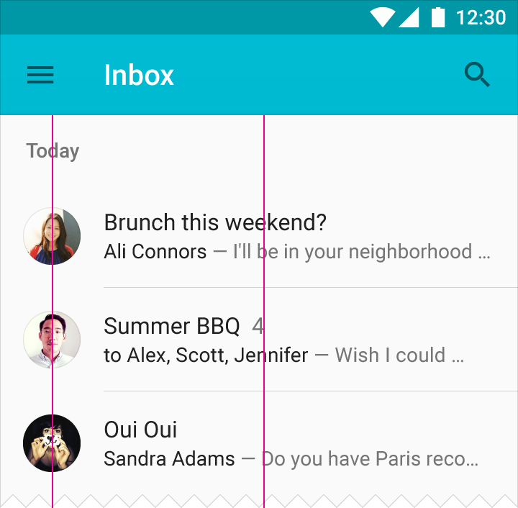
列表
·列表将多行项目垂直显示成一个连续的元素。
·列表用一个连续的列来显示多行元素。每一行都包含一个瓦片。主操作填满整个瓦片，副操作通过图标和文本展现。
·列表最适合用于相似的数据类型。

Slide 26
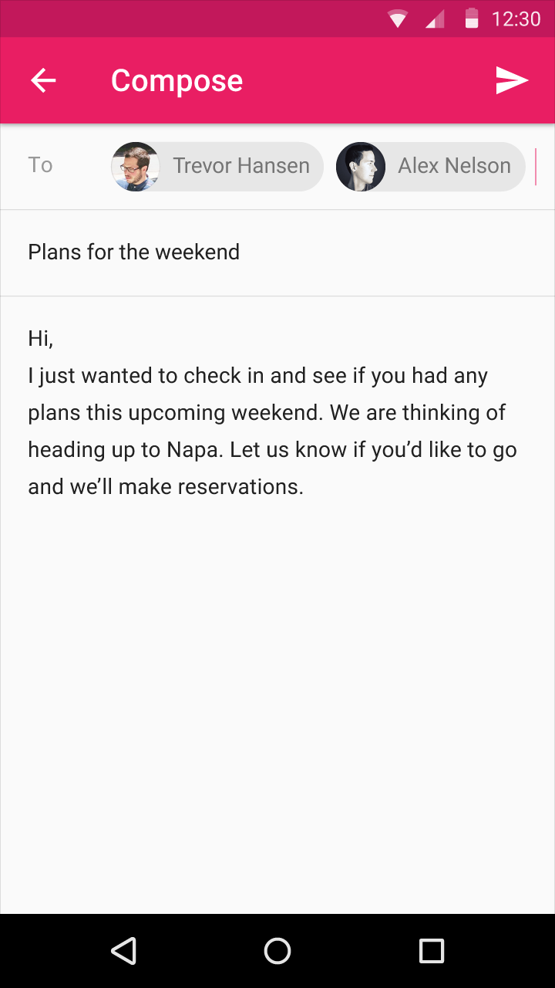
纸片
·纸片是一种小块的用来呈现复杂实体的块，比如联系人。
·纸片可以包含一张照片、文本、一个图标、或者一个联系人。
·行为:
选择一个纸片，以打开一个完整的详细信息视图。
如果纸片包含了删除图标，则可以被删除。

Slide 27
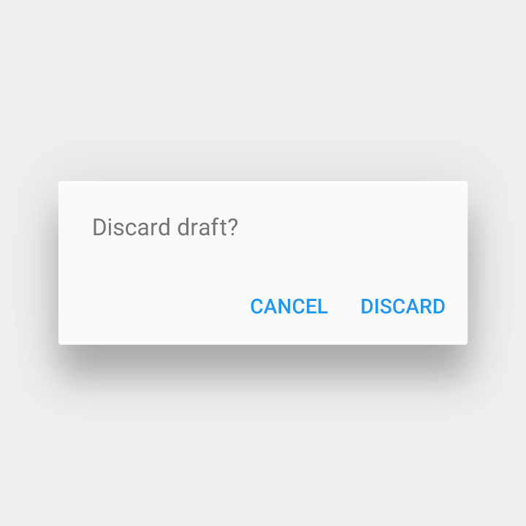
提示框
·对话框用于提示用户做一些决定，或者提供完成某个任务时需要的一些其他额外信息。
·对话框包含文本和 UI 控件。对话框始终保持聚焦状态，直到被关闭或触发了必要的操作。谨慎使用对话框，因为它们会分散用户的注意力。
·行为：对话框不能被其他元素或屏幕边缘遮挡。对话框始终保持聚焦状态，直到被关闭或触发了必要的操作。
警告框
警告框会紧急打断用户正在进行的操作，用于需要提示用户有关信息，并需要确认的情况。
和 Snackbars 的区别：Snackbars 在操作之后提供可选信息，例如用于确认草稿的丢弃状态。它们通常允许用户撤销刚刚采取的操作。

Slide 28
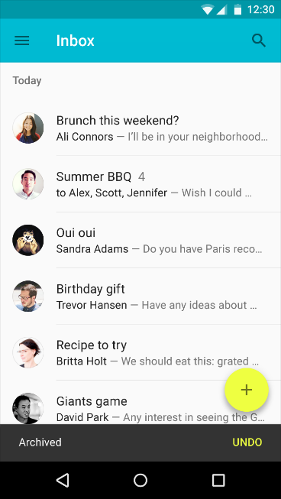
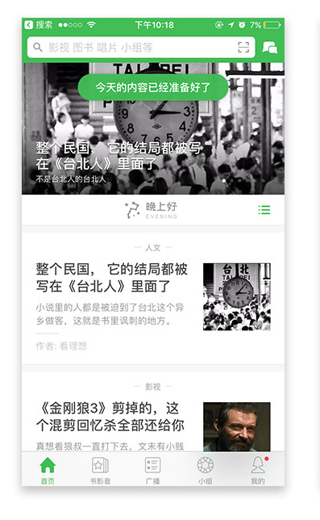
Snackbars & toasts
①可以出现0到1个操作，不包含取消按钮；
②点击Snackbar以外的区域，Snackbar会消失；
③一般只出现在屏幕底部。Toasts （仅支持 Android）主要用于系统消息。它们也显示在屏幕底部，但不能通过滑动关闭。
用法：同一时间只能有一个 snackbar 处于显示状态。每一个 snackbar 都可能包含单个操作，但不会是 “Dismiss” 或 “Cancel”。
行为：Snackbars 从屏幕底部边缘以动画的形式出现。
对用户的干扰程度：dialoog>snackbars>toasts

Slide 29
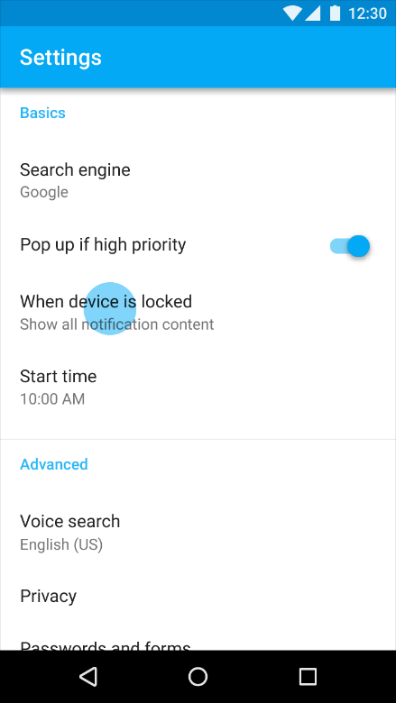
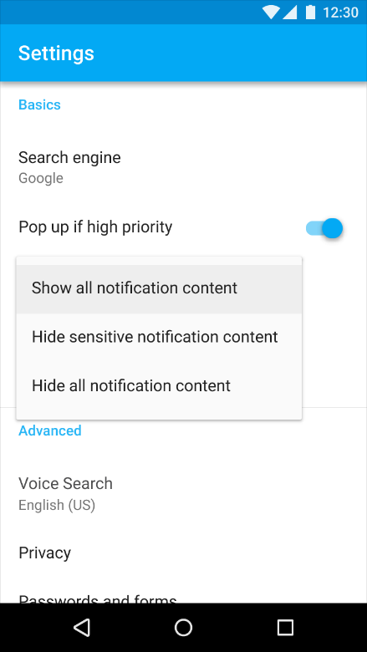
简单菜单
简单菜单显示列表的选项，并且会在用户选择后立即提交选择。详见简单菜单。
消除歧义： 简单对话框显示列表的详细选项，并提供相关操作。
简单对话框可以显示和简单菜单相同的内容。但是，优先使用简单菜单，因为它们对用户当前上下文的破坏较小。

Slide 30
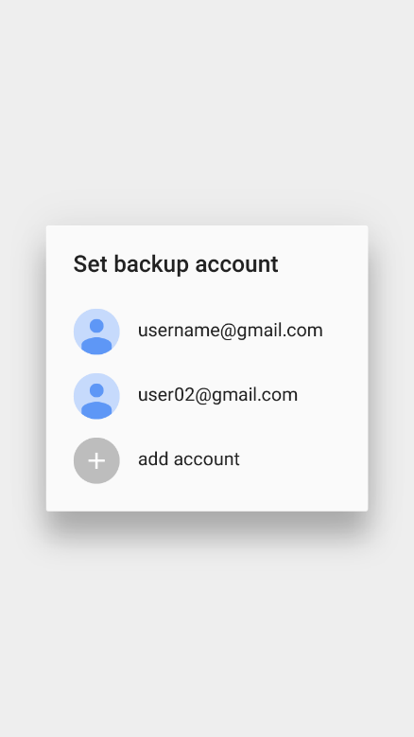
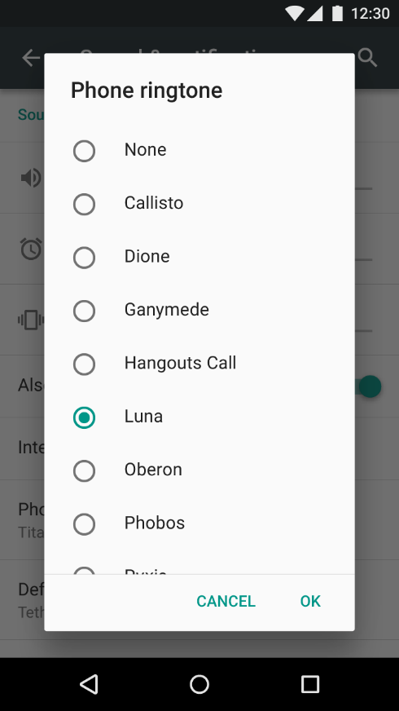
确认对话框
确认对话框要求用户在提交选项之前先确认它们的选择。例如，用户可以收听多个铃声，但只有在触摸“确认”按钮时才会提交最终的选择。
简单对话框
简单对话框可以提供有关列表项的详细信息或操作。例如，它们可以显示头像、图标、子文本或正交操作（例如添加账号）。

Slide 31
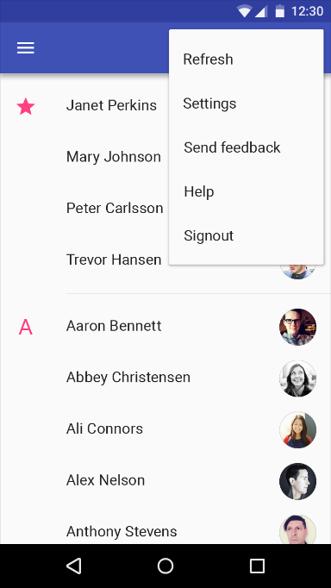
菜单
用户单击按钮、操作图标或其他控件可以打开菜单。菜单上显示一系列的选项，每行显示一个选项。
如果不适用于特定的页面内容，菜单项可能被禁用。与页面内容相关的菜单将根据当前应用状态动态改变可用的菜单项。
类型：简单菜单（移动端和平板端） 级联菜单（桌面端）
海拔高度：菜单出现在其他应用内元素的上方。
行为：可滚动
替代方案：简单对话框

Slide 32
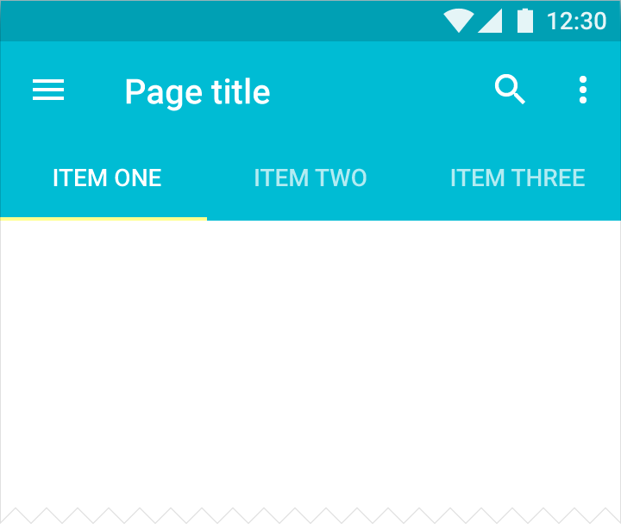
选项卡
·Tab 选项卡可以方便地在不同视图间浏览和切换。
·选项卡可以在高级别组织内容，例如在视图、数据集或应用的功能方面切换。
·选项卡显示为其关联内容上方的单行元素。选项卡标签应简明扼要地描述其中的内容。
·因为滑动手势被用于切换选项卡，所以不要在选项卡的内容中包含支持滑动手势的控件，以免手势产生冲突。

Slide 33
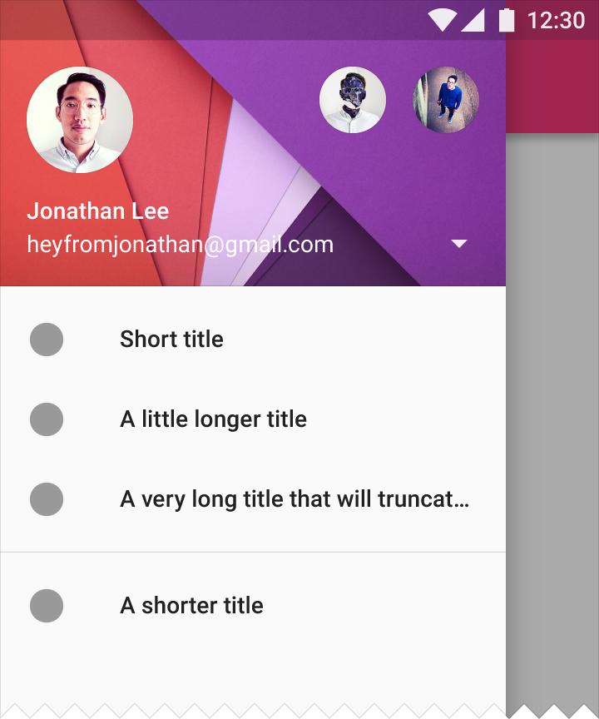
抽屉式导航栏
抽屉式导航从左侧滑入，包含了应用的导航目标。
抽屉式导航和屏幕等高，抽屉后面的内容依然可见，但是被蒙上了一层半透明黑色的遮罩。

Slide 34
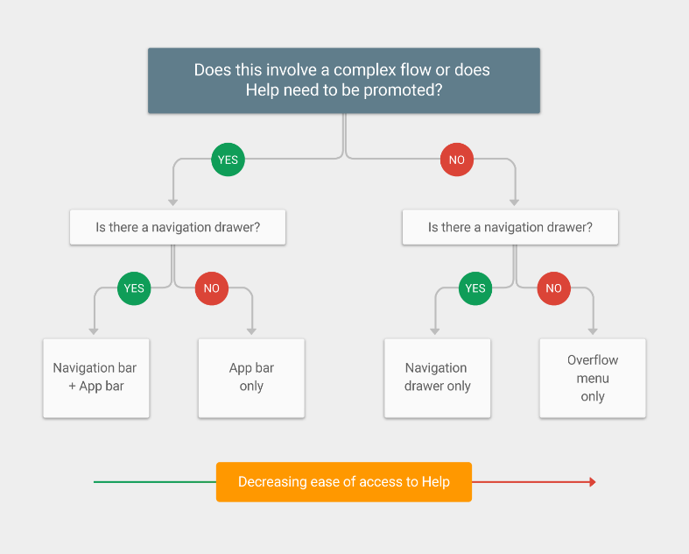
反馈&帮助放在哪？

Slide 35
APP开发在安卓和iOS上的差异

Slide 36
Thank you for listening !

